Slide 1
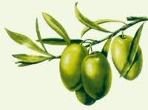
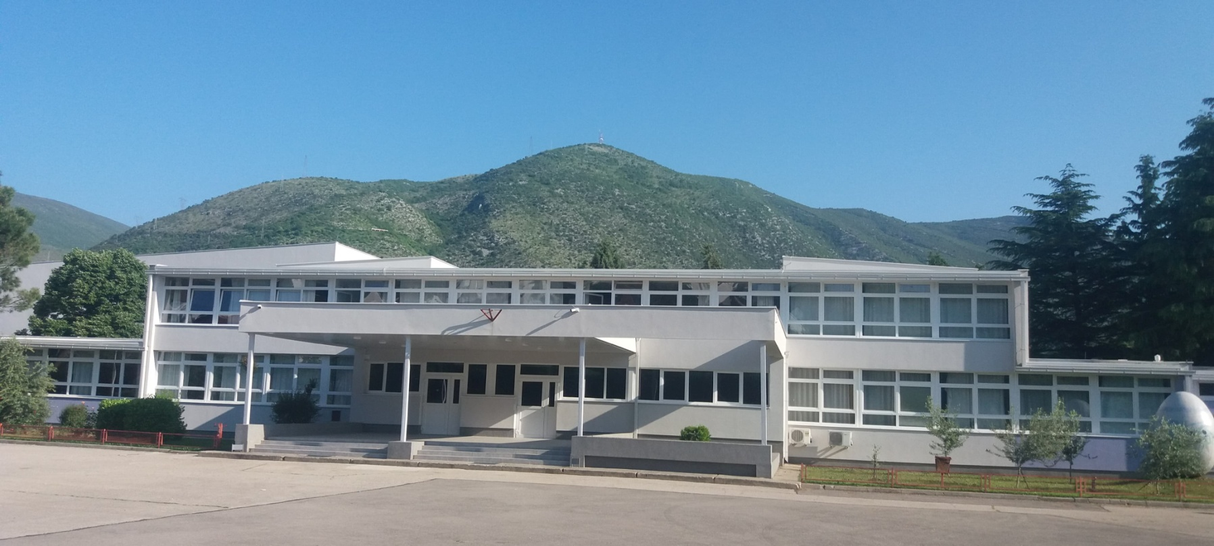
OŠ Silvija Strahimira Kranjčevića, Mostar
Maslinik “Kranjčević”

Slide 2
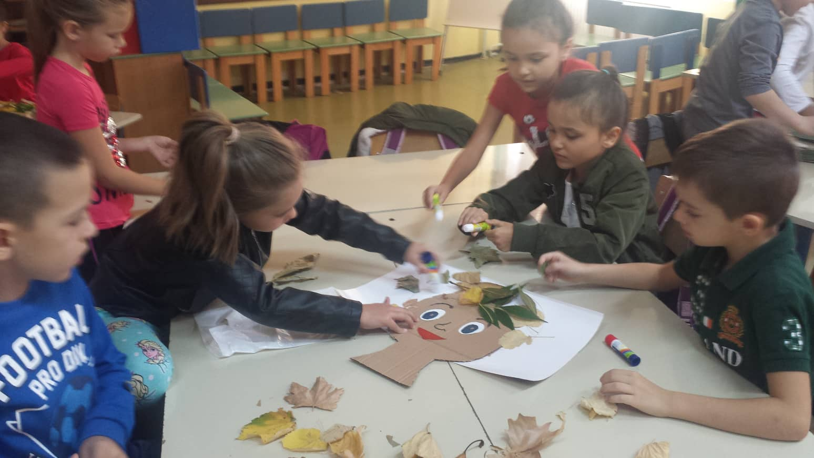
O školi
Naša škola broji gotovo 500 učenika i 55 djelatnika, a s površinom od 5 500 m2 pokrivenog školskog prostora i 600 m2 uređenog dvorišnog prostora, najveća je škola u Mostaru i jedina čija se nastava odvija u jednoj smjeni.
Kao veliku prednost, pred većinom drugih škola u gardu Mostaru, istaknuli bismo i organiziranu nastavu u produženom boravku gdje stručni kadar, svakoga radnog dana, od 7 do 17 sati vrlo profesionalno i predano brine o našoj djeci - učenicima čiji su roditelji zaposleni.

Slide 3
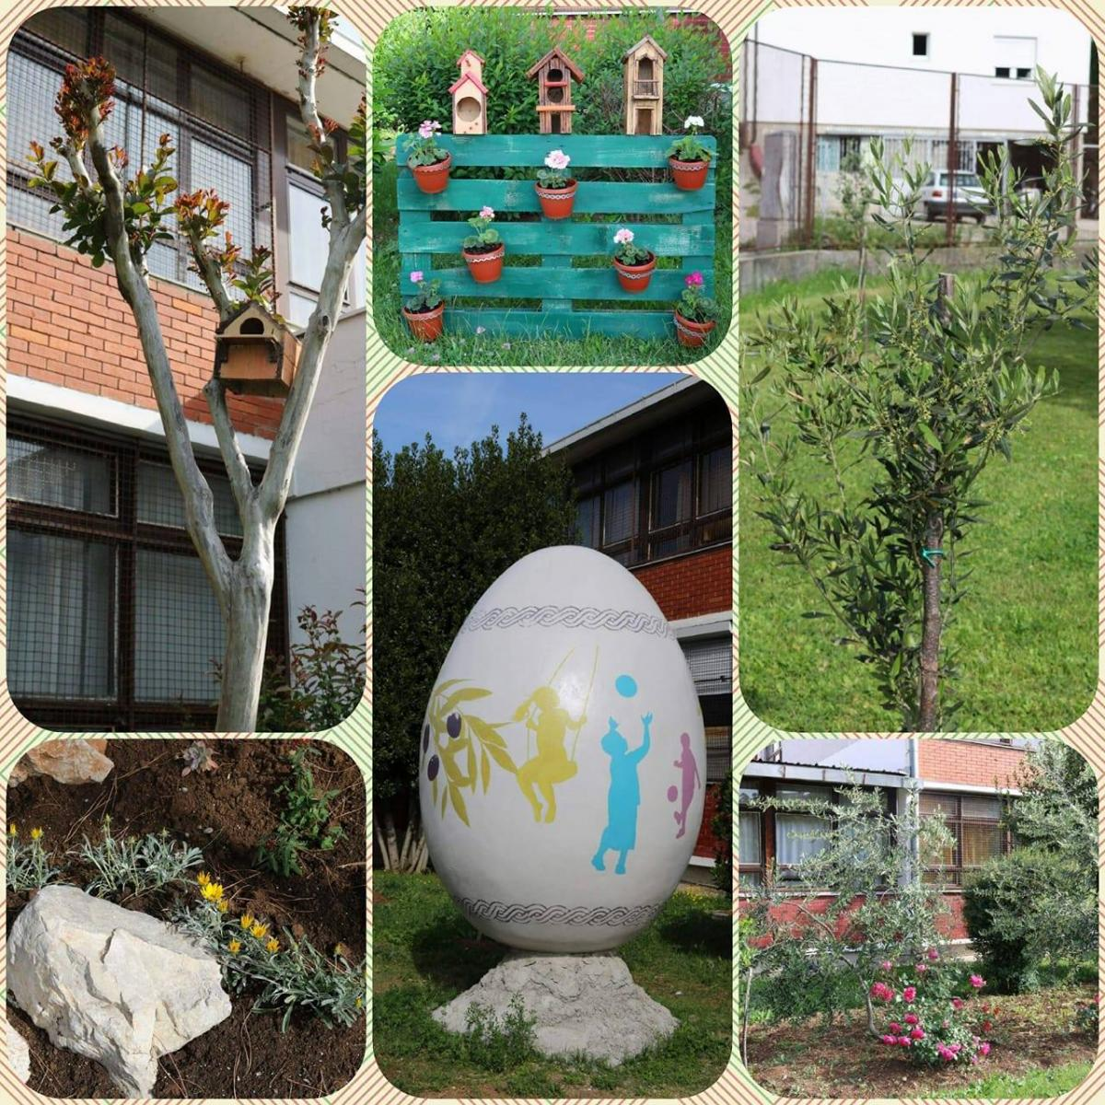
O školi
Kroz projekt energetske učinkovitosti, prošle je godine potpuno obnovljena školska zgrada. Ponosni smo vlasnici jednog od najljepših školskih vrtova u našem gradu. Posjedujemo drugu po veličini pisanicu u Bosni i Hercegovini. Imamo najveću športsku dvoranu u Mostaru, a između brojnih školskih projekata istaknuli bismo već prepoznatljiv Advent u Kranjčeviću, Božićni sajam, Tjedan kruha, Festival poezije i glazbe, Tjedan knjige, Večer matematike te MASLINIK “KRANJČEVIĆ” koji je zasigurno jedan od najzahtjevnijih i najkvalitetnijih projekata u nekoj odgojno-obrazovnoj ustanovi iz okruženja.

Slide 4
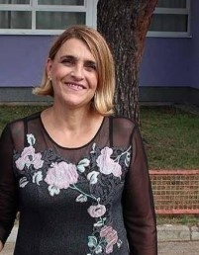
Kako je sve počelo?
Dolaskom nove ravnateljice Darije Stojčić, strastvene botaničarke i zaljubljenice u prirodu, OŠ Silvija Srahimira Kranjčevića, Mostar doživjela je stvarni procvat.
Kao rezultat izvrsnih školskih projekata, nižu se i brojni uspjesi i priznanja, a između ostalog, upravo je ravnateljica škole idejna začetnica i pokretačica MASLINARSKO-EKOLOŠKE SEKCIJE koja je s radom krenula 2016. godine.

Slide 5
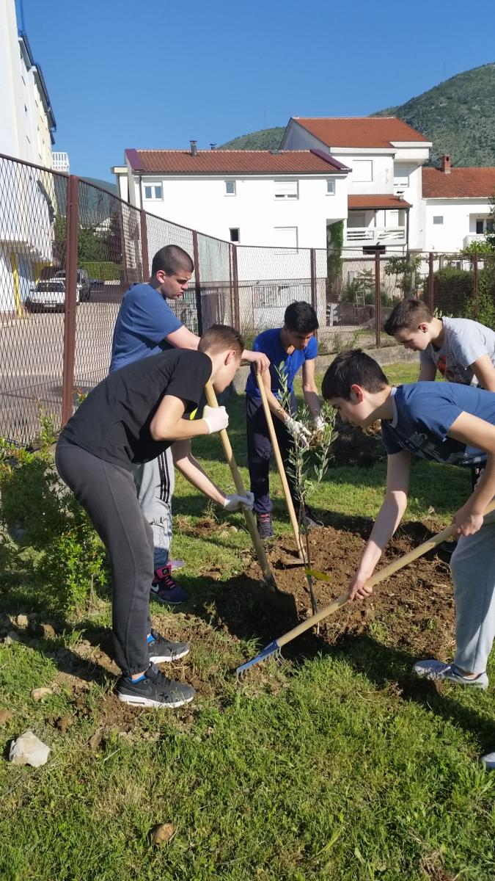
Kako je sve počelo?
MASLINARSKO-EKOLOŠKA SEKCIJA (2016.)
učenici 9. razreda
voditeljice: Silvana Turudić i Sanja Marić
školski domar

Slide 6
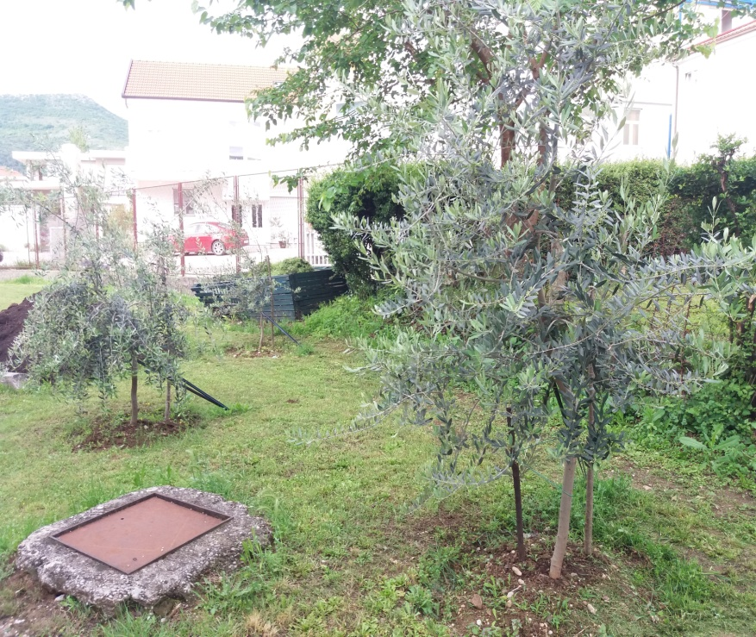
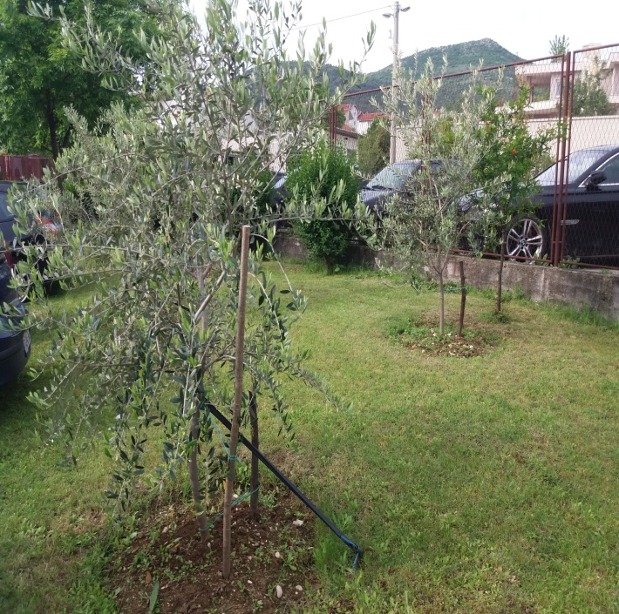
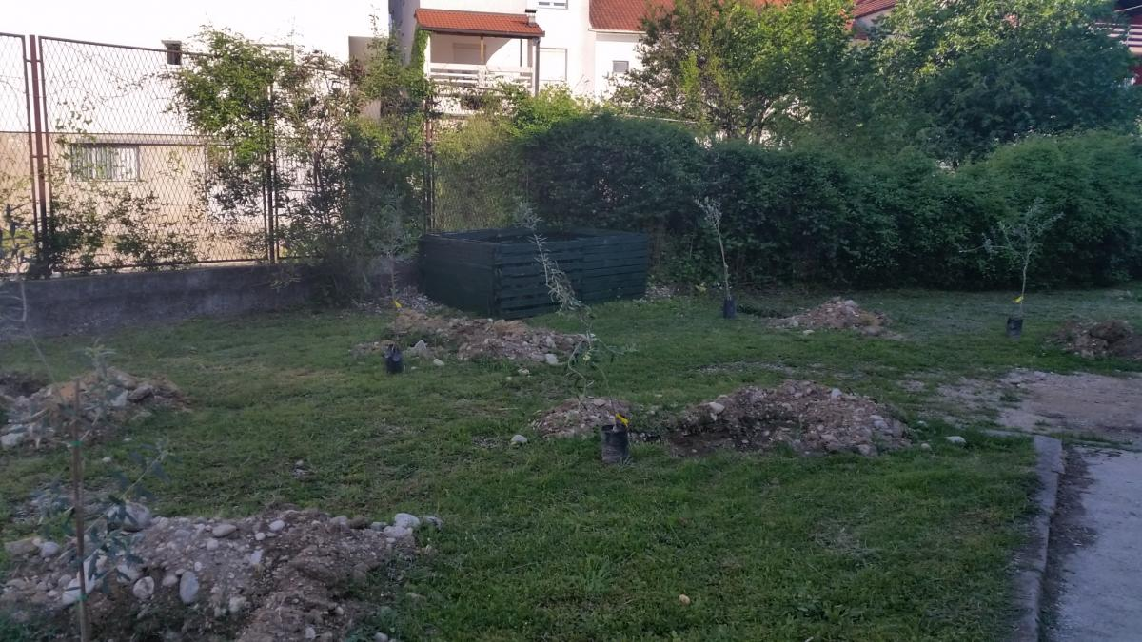
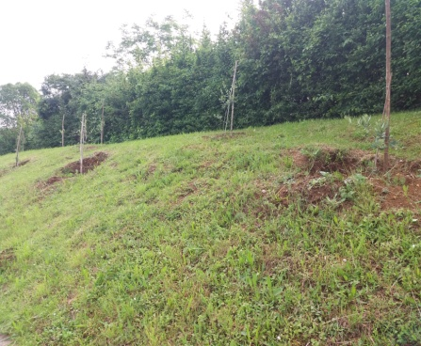
Kako je sve počelo?
Sadnice masline prikupili smo putem različitih donacija.
Trenutno MASLINIK “KRANJČEVIĆ” broji 101 stablo masline.

Slide 7
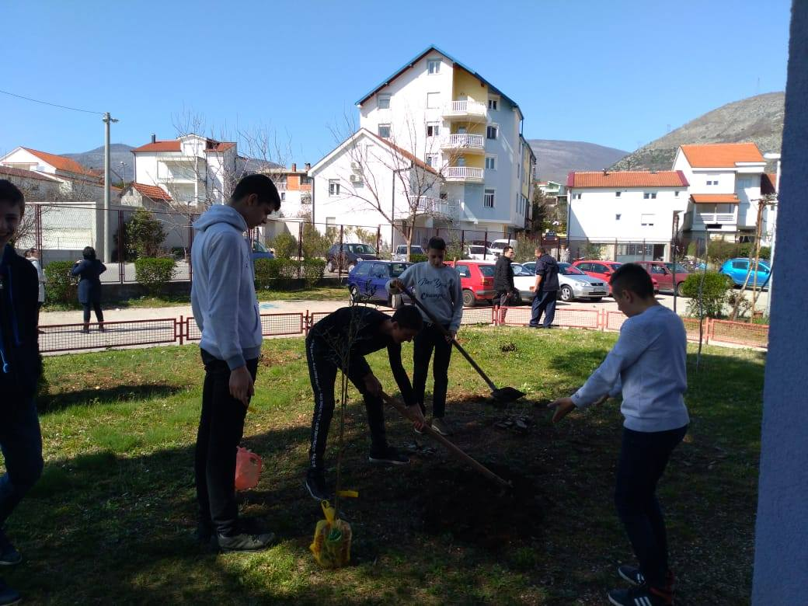
Briga o maslinama
okopavanje
gnojidba
zalijevanje
orezivanje
prskanje
berba
prerada

Slide 8
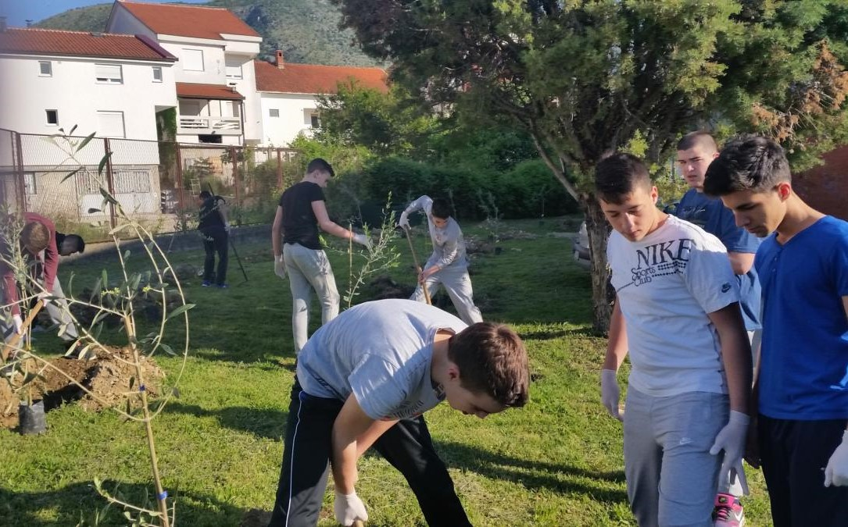
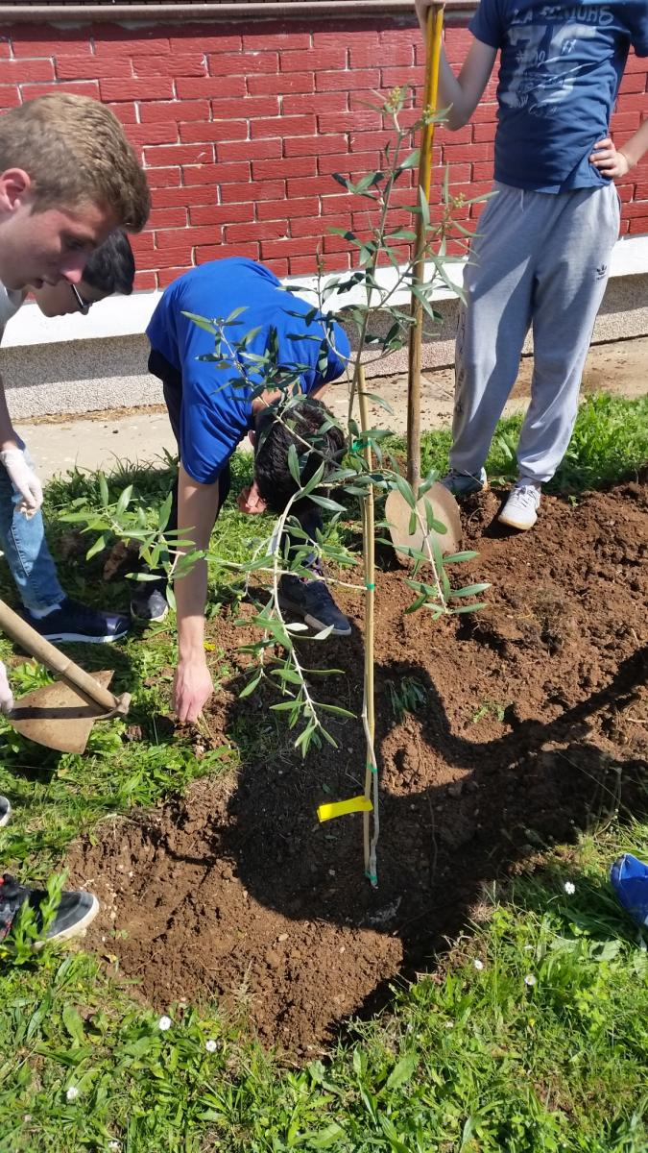
Briga o maslinama

Slide 9
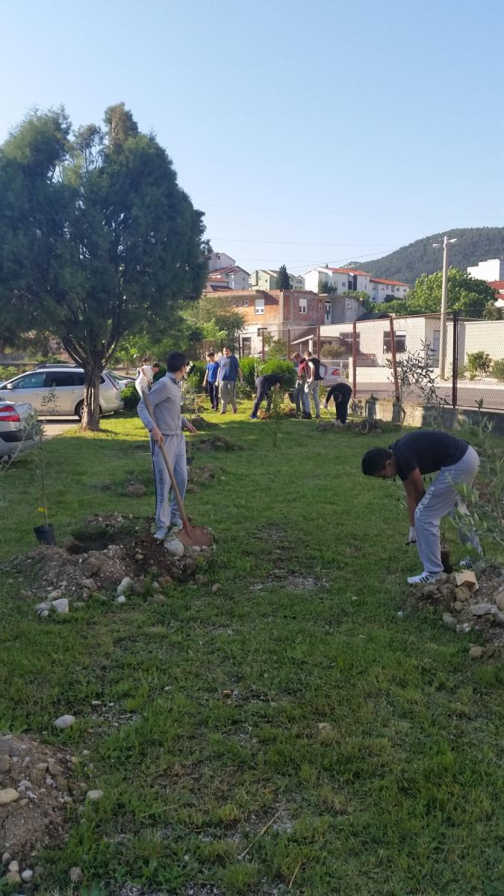
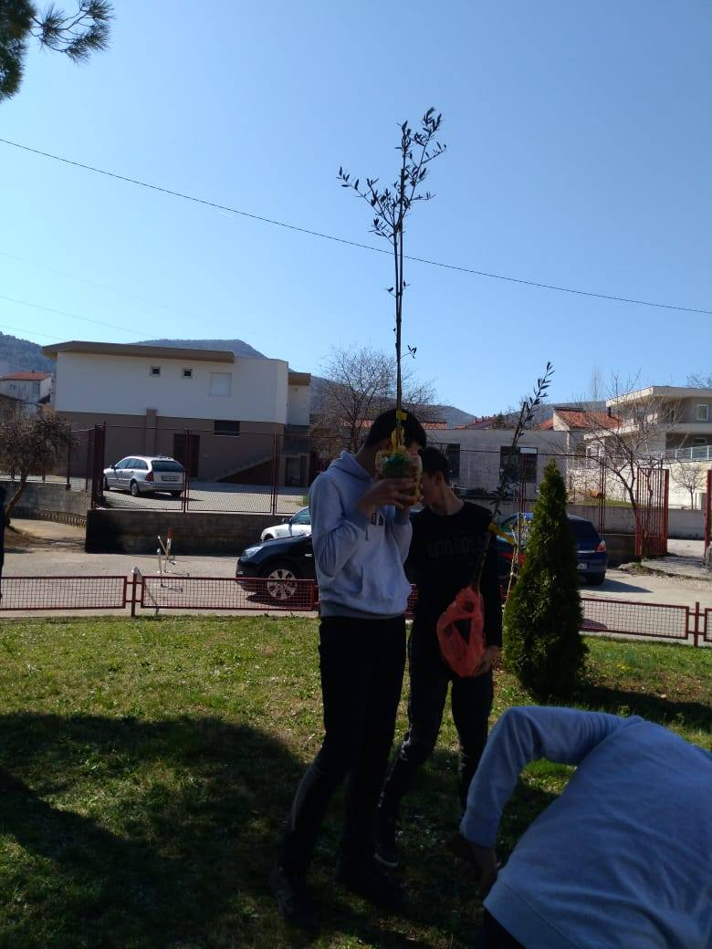
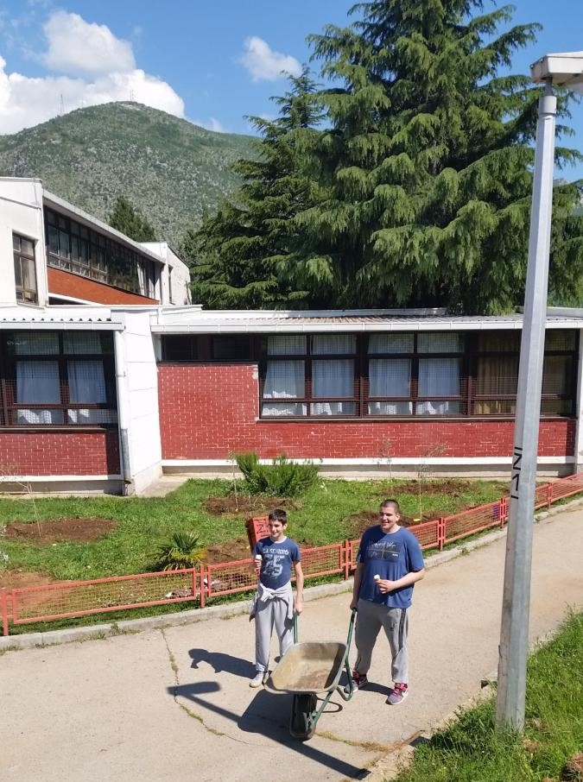
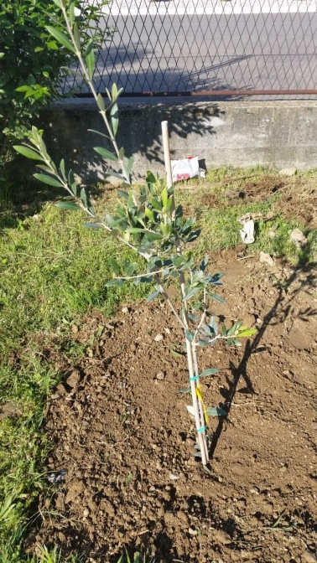
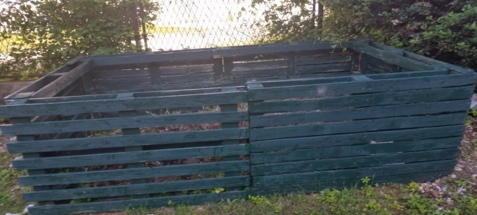
Briga o maslinama

Slide 10
Briga o maslinama KOMPOSTIŠTE

Slide 11
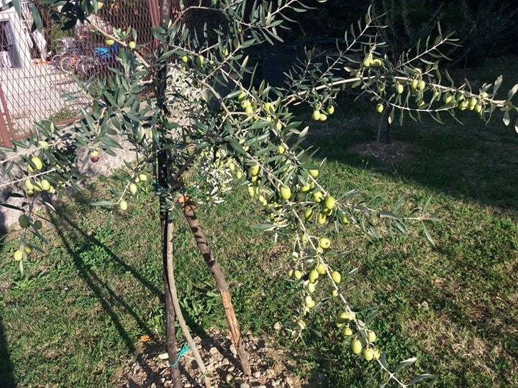
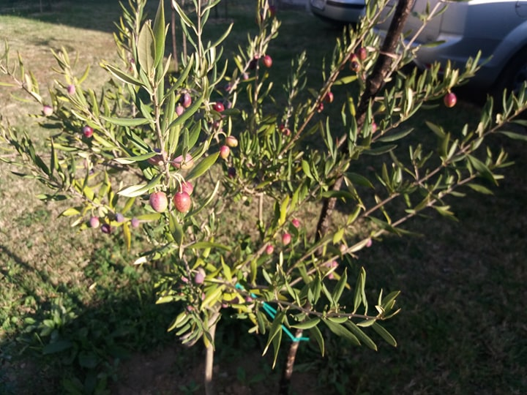
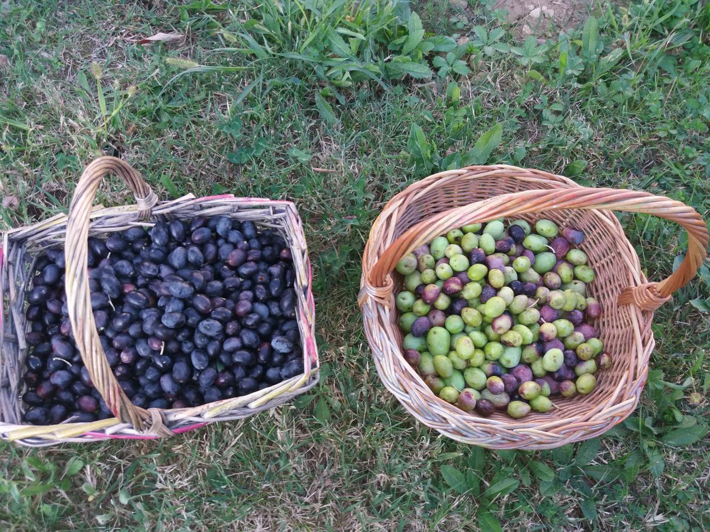
Prva berba – 2018.

Slide 12
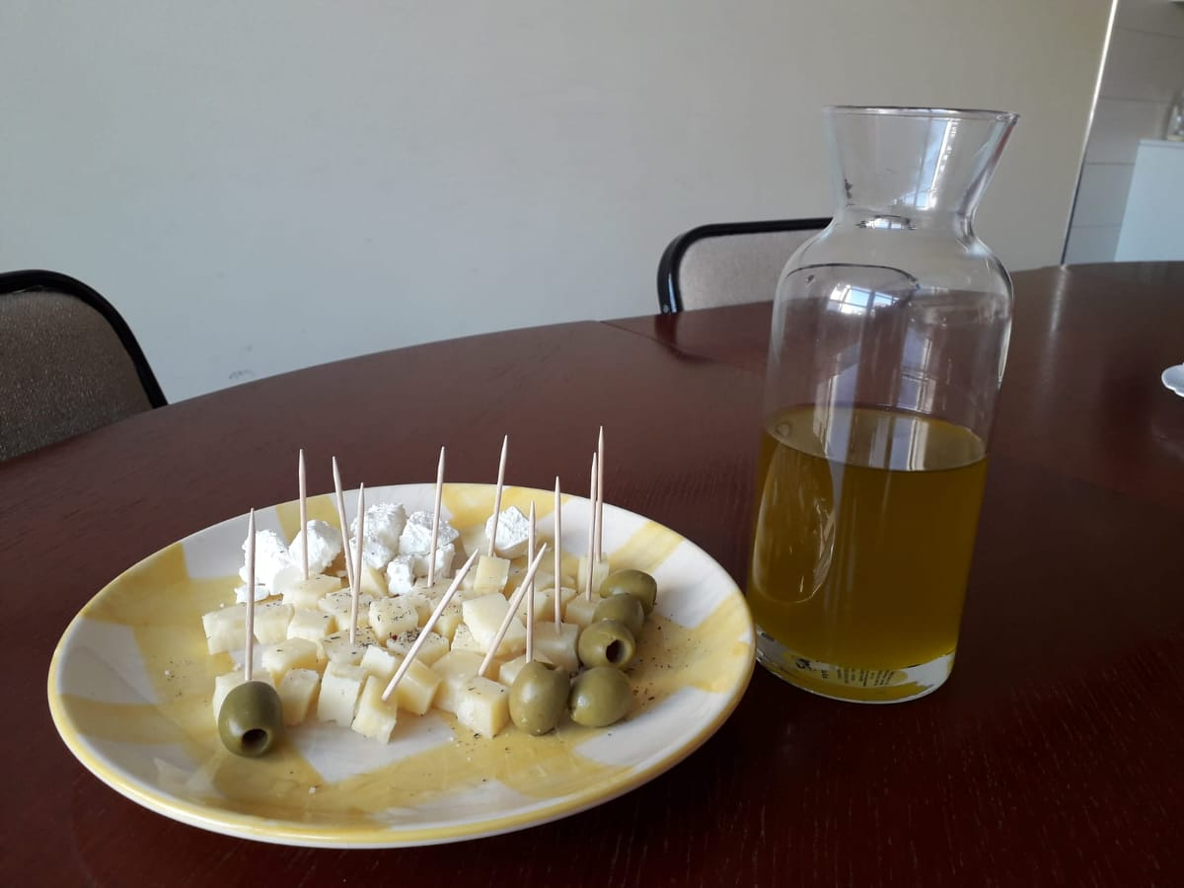
Prvo maslinovo ulje

Slide 13
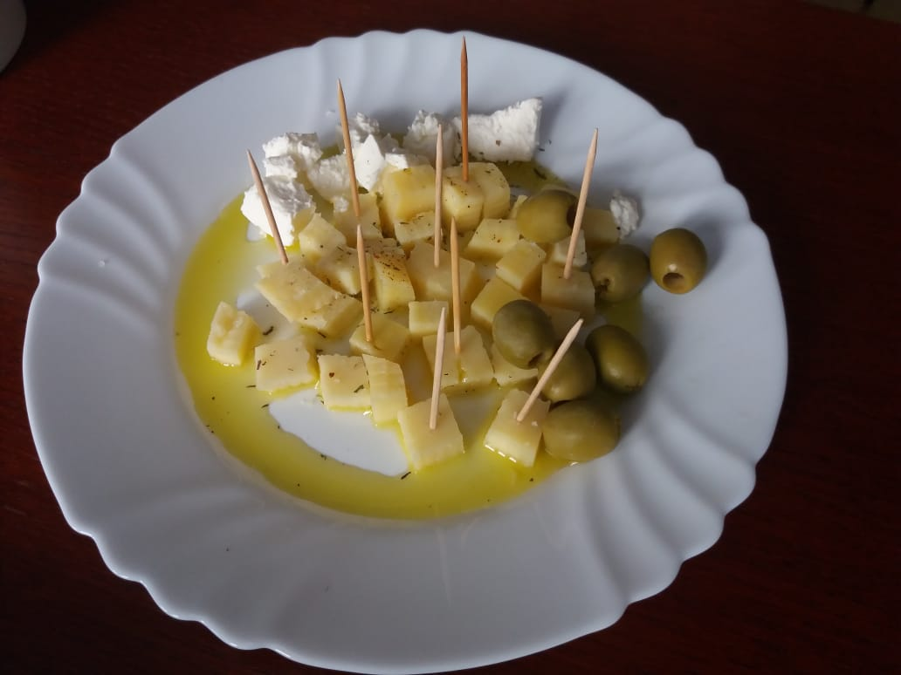
Degustacija

Slide 14
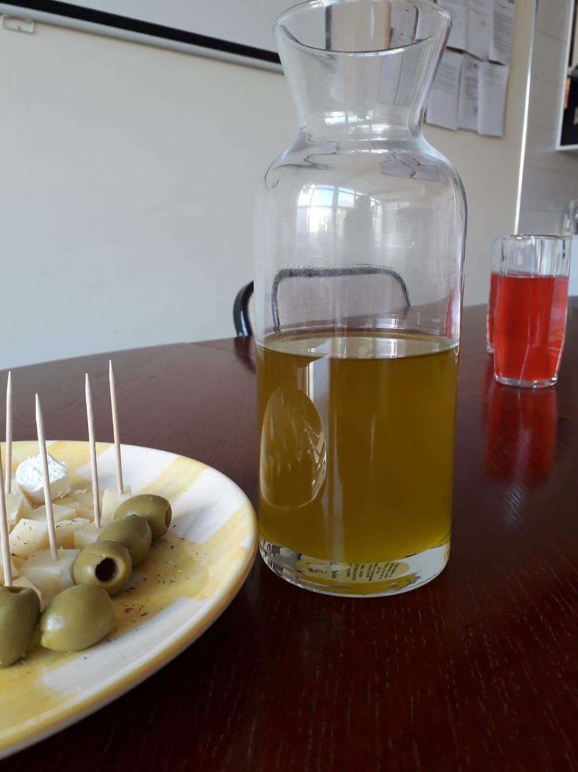
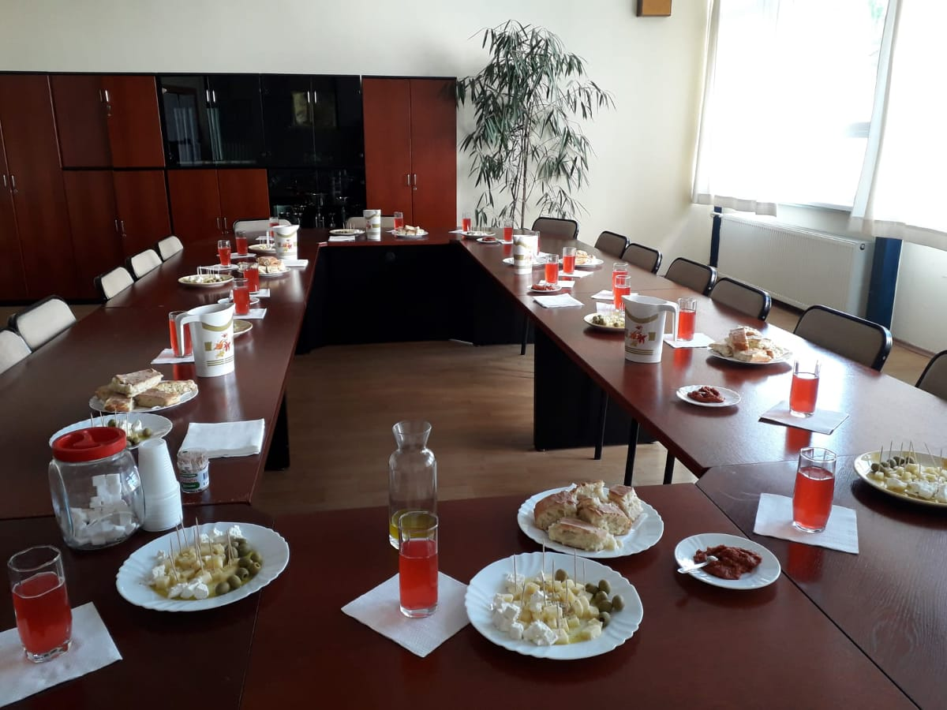
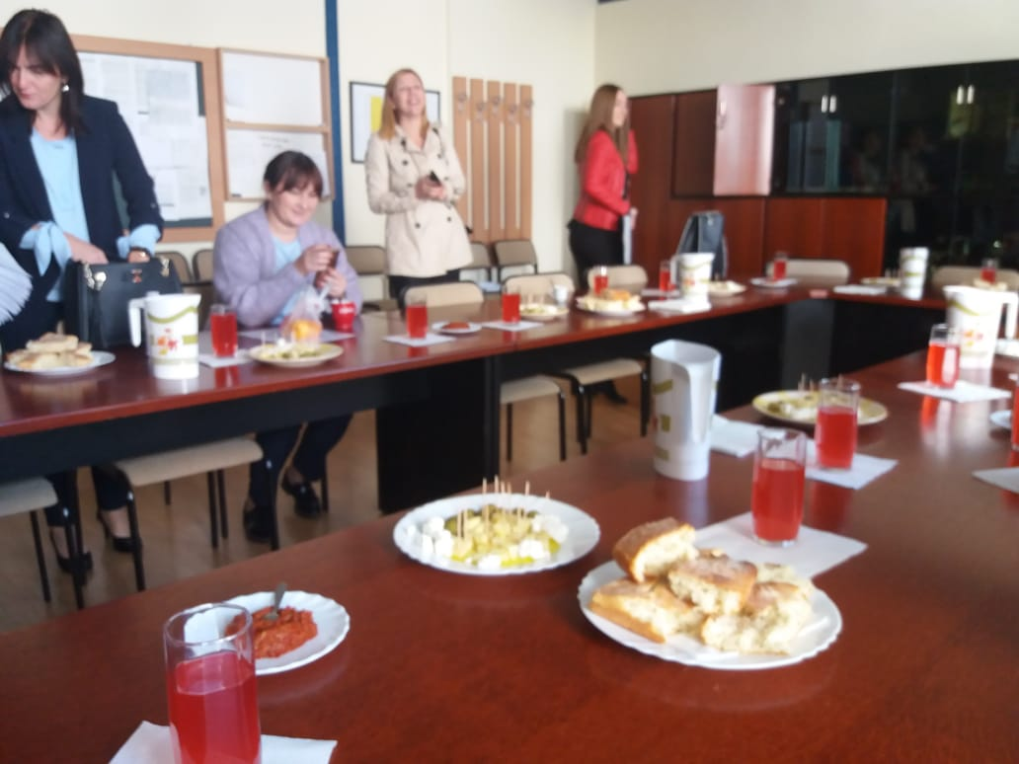
Degustacija

Slide 15
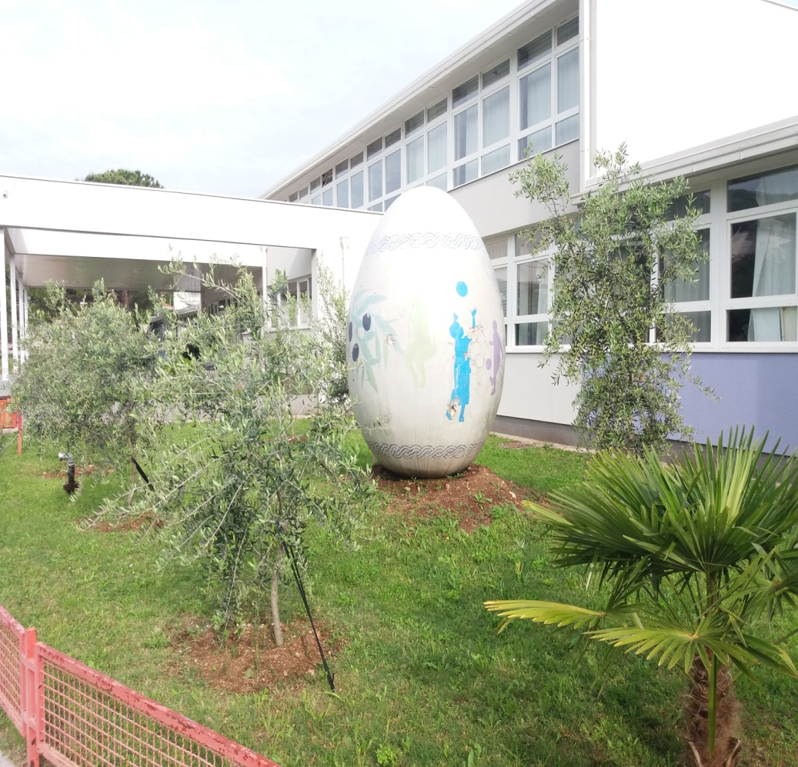
Ciljevi
Daljnji razvoj MASLINIKA “KRANJČEVIĆ”
razvijanje ljubavi prema prirodi i poticanje poduzetničkog duha
osvještavanje mladih o važnosti zaštite i očuvanja prirode
osiguravanje sredstava učenicima slabijeg imovinskog stanja.

Slide 16
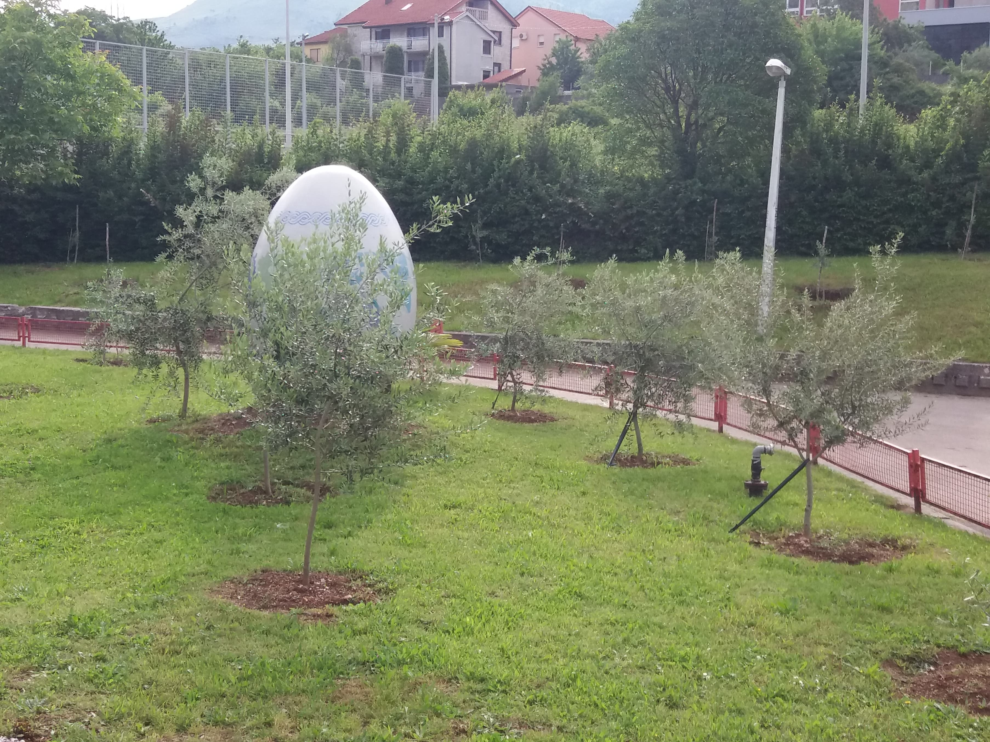
HVALA NA PAŽNJI! PROFESORICE Sanja Marić Silvana Turudić Mostar, 16. svibnja 2019.

